Slide 1

Presentación de fonética
16.2

Slide 2
Día 1
Notes:
Diga: ¡Hola, lectores! Ahora vamos a practicar lo que hemos aprendido sobre las sílabas y cómo las unimos para formar palabras. ¿Listos?
Avance a la siguiente diapositiva.

Slide 3

1. Conciencia fonémica
Notes:
Avance a la diapositiva 4.

Slide 4
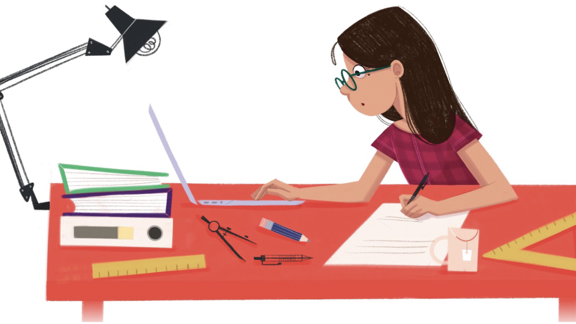

Notes:
A. Combinar sílabas en palabras
Diga: Vamos a combinar sílabas para formar palabras.
Modele: Por ejemplo: tra - ba - jo, trabajo. Pregunte: ¿Qué palabra formamos con tra - ba - jo? (tra - ba - jo, trabajo)
Avance a la siguiente diapositiva.
______________________________________________________________________________________________________________
B. Segmentar palabras en sílabas
Diga: Ahora vamos a separar palabras en sílabas.
Modele: Por ejemplo: trabajo, tra - ba - jo. Pregunte: ¿Qué sílabas escuchamos en trabajo? (trabajo, tra - ba - jo)
Avance a la siguiente diapositiva.

Slide 5
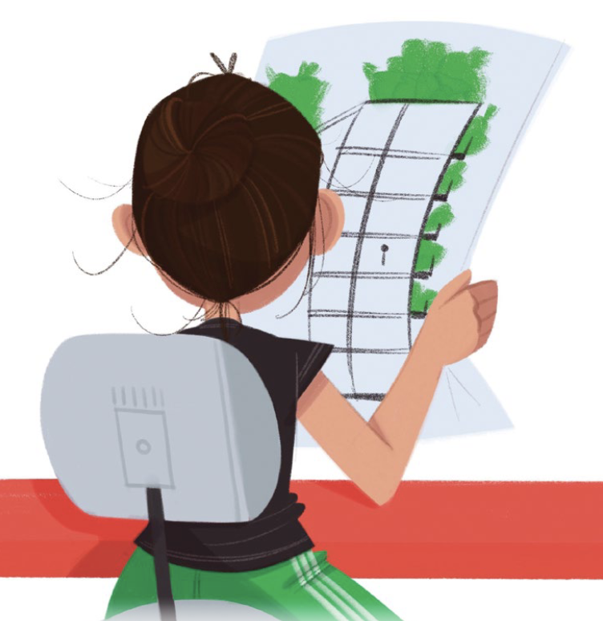
Notes:
A. Combinar sílabas en palabras
Diga: pro - yec - to ¿Qué palabra formamos con pro - yec - to? (pro - yec - to, proyecto)
Avance a la siguiente diapositiva.
_____________________________________________________________________
B. Segmentar palabras en sílabas
Diga: ¿Qué sílabas escuchamos en proyecto? (proyecto, pro - yec - to)
Avance a la siguiente diapositiva.

Slide 6
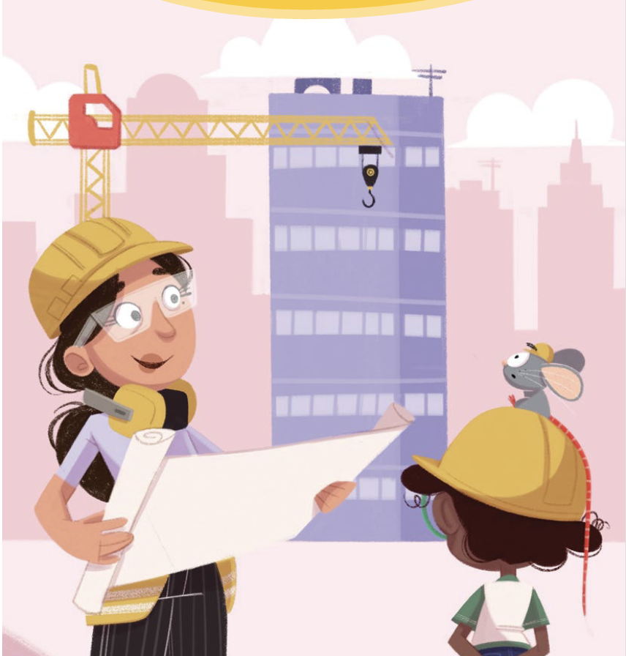
Notes:
A. Combinar sílabas en palabras
Diga: cons - tru - ye ¿Qué palabra formamos con cons - tru - ye? (cons - tru - ye, construye)
Avance a la siguiente diapositiva.
_____________________________________________________________________
B. Segmentar palabras en sílabas
Diga: ¿Qué sílabas escuchamos en construye? (construye, cons - tru - ye)
Avance a la siguiente diapositiva.

Slide 7
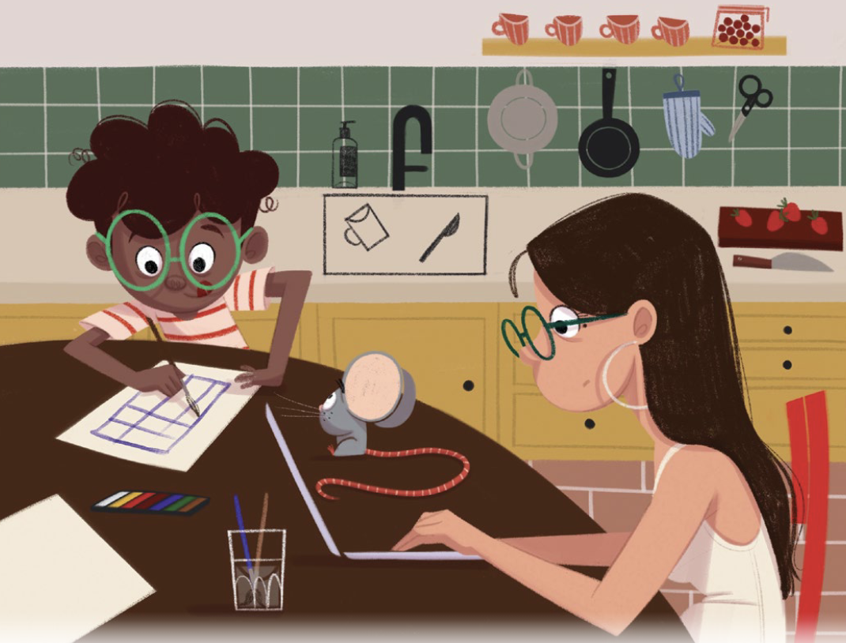
Notes:
A. Combinar sílabas en palabras
Diga: no - so - tros ¿Qué palabra formamos con no - so - tros? (no - so - tros, nosotros)
Avance a la siguiente diapositiva.
_____________________________________________________________________
B. Segmentar palabras en sílabas
Diga: ¿Qué sílabas escuchamos en nosotros? (nosotros, no - so - tros)
Avance a la siguiente diapositiva.

Slide 8
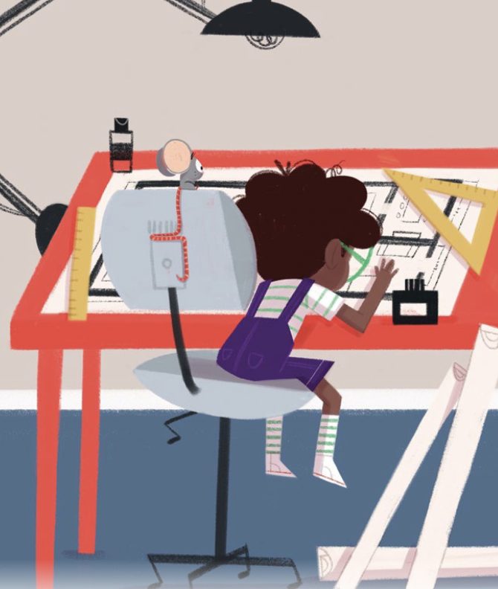
Notes:
A. Combinar sílabas en palabras
Diga: di - bu - jos ¿Qué palabra formamos con di - bu - jos? (di - bu - jos, dibujos)
Avance a la siguiente diapositiva.
_____________________________________________________________________
B. Segmentar palabras en sílabas
Diga: ¿Qué sílabas escuchamos en dibujos? (dibujos, di - bu - jos)
Avance a la siguiente diapositiva.

Slide 9
2. Sílabas
Notes:
Diga: Vamos a practicar cómo unir tres letras para formar una sílaba trabada. Recuerda que cuando hay dos consonantes juntas, las pronunciamos rápidamente y luego agregamos la vocal.
Modele: Por ejemplo: /k/, /r/, /e/, cre.
Diga: Ahora vamos a leer en voz alta la sílaba trabada que aparece sobre la flecha amarilla. ¿Listos?

Slide 10

tri
Notes:
Diga: tri.
Lea cada sílaba junto con los estudiantes.
Repita si es necesario.
Avance a la siguiente diapositiva.

Slide 11
pro
Notes:
Diga: pro.
Lea cada sílaba junto con los estudiantes.
Repita si es necesario.
Avance a la siguiente diapositiva.

Slide 12
dra
Notes:
Diga: dra.
Lea cada sílaba junto con los estudiantes.
Repita si es necesario.
Avance a la siguiente diapositiva.

Slide 13
fri
Notes:
Diga: fri.
Lea cada sílaba junto con los estudiantes.
Repita si es necesario.
Avance a la siguiente diapositiva.

Slide 14
bra
Notes:
Diga: bra.
Lea cada sílaba junto con los estudiantes.
Repita si es necesario.
Avance a la siguiente diapositiva.

Slide 15
tra
Notes:
Diga: tra.
Lea cada sílaba junto con los estudiantes.
Repita si es necesario.
Avance a la siguiente diapositiva.

Slide 16
pre
Notes:
Diga: pre.
Lea cada sílaba junto con los estudiantes.
Repita si es necesario.
Avance a la siguiente diapositiva.

Slide 17
cri
Notes:
Diga: cri.
Lea cada sílaba junto con los estudiantes.
Repita si es necesario.
Avance a la siguiente diapositiva.

Slide 18
gre
Notes:
Diga: gre.
Lea cada sílaba junto con los estudiantes.
Repita si es necesario.
Avance a la siguiente diapositiva.

Slide 19
tro
Notes:
Diga: tro.
Lea cada sílaba junto con los estudiantes.
Repita si es necesario.
Avance a la siguiente diapositiva.

Slide 20

3. Dictado
Notes:
Avance a la siguiente diapositiva.

Slide 21

Notes:
Asegúrese de que todos los estudiantes tengan una pizarra donde practicar.
Diga: Ahora, voy a decir una sílaba en voz alta. Todos repetirán la sílaba y escribirán en su pizarra qué letras corresponden a la sílaba.
Diga cada una de estas sílabas en el siguiente orden:
tri, /t/, /r/, /i/, tri
pro, /p/, /r/, /o/, pro
dra, /d/, /r/, /a/, dra
fri, /f/, /r/, /i/, fri
bra, /b/, /r/, /a/, bra
tra, /t/. /r/, /a/, tra
pre, /p/, /r/, /e/, pre
cri, /k/, /r/, /i/, cri
gre, /g/, /r/, /e/, gre
tro, /t/, /r/, /o/, tro
Pida a los estudiantes que muestren su pizarra después de escribir cada sílaba para verificar su respuesta.
Repita si es necesario.
Avance a la siguiente diapositiva.

Slide 22

4. Palabras con 2 sílabas
Notes:
Diga: Ahora vamos a leer palabras con 2 sílabas. Asegúrate de leer cada palabra parte por parte. Luego une cada parte y lee la palabra completa.
Muestre a los estudiantes las diapositivas 23-28 una a la vez y diga cada palabra en voz alta junto con ellos.

Slide 23
to
can
Notes:
Diga cada sílaba y después la palabra en voz alta junto con los estudiantes.
Diga: to - can, tocan.
Repita si es necesario.
Avance a la siguiente diapositiva.

Slide 24
que
da
Notes:
Diga cada sílaba y después la palabra en voz alta junto con los estudiantes.
Diga: que - da, queda.
Repita si es necesario.
Avance a la siguiente diapositiva.

Slide 25
pla
nos
Notes:
Diga cada sílaba y después la palabra en voz alta junto con los estudiantes.
Diga: pla - nos, planos.
Repita si es necesario.
Avance a la siguiente diapositiva.

Slide 26
gran
de
Notes:
Diga cada sílaba y después la palabra en voz alta junto con los estudiantes.
Diga: gran - de, grande.
Repita si es necesario.
Avance a la siguiente diapositiva.

Slide 27
por
que
Notes:
Diga cada sílaba y después la palabra en voz alta junto con los estudiantes.
Diga: por - que, porque.
Repita si es necesario.
Avance a la siguiente diapositiva.

Slide 28
fi
nal
Notes:
Diga cada sílaba y después la palabra en voz alta junto con los estudiantes.
Diga: fi - nal, final.
Repita si es necesario.
Avance a la siguiente diapositiva.

Slide 29

5. Palabras con 3 sílabas
Notes:
Diga: Ahora vamos a leer palabras con 3 sílabas. Asegúrate de leer cada palabra parte por parte. Luego une cada parte y lee la palabra completa.
Muestre a los estudiantes las diapositivas 30-35 una a la vez para cada palabra.

Slide 30
tra
ba
jo
Notes:
Diga cada sílaba y después la palabra en voz alta junto con los estudiantes.
Diga: tra - ba - jo, trabajo.
Repita si es necesario.
Avance a la siguiente diapositiva.

Slide 31
pro
yec
to
Notes:
Diga cada sílaba y después la palabra en voz alta junto con los estudiantes.
Diga: pro - yec - to, proyecto.
Repita si es necesario.
Avance a la siguiente diapositiva.

Slide 32
cons
tru
ye
Notes:
Diga cada sílaba y después la palabra en voz alta junto con los estudiantes.
Diga: cons - tru - ye, construye.
Repita si es necesario.
Avance a la siguiente diapositiva.

Slide 33
no
so
tros
Notes:
Diga cada sílaba y después la palabra en voz alta junto con los estudiantes.
Diga: no - so - tros, nosotros.
Repita si es necesario.
Avance a la siguiente diapositiva.

Slide 34
di
bu
jo
Notes:
Diga cada sílaba y después la palabra en voz alta junto con los estudiantes.
Diga: di - bu - jo, dibujo.
Repita si es necesario.
Avance a la siguiente diapositiva.

Slide 35
gra
pro
mas
Notes:
Diga cada sílaba y después la palabra en voz alta junto con los estudiantes.
Diga: pro - gra - mas, programas.
Repita si es necesario.
Avance a la siguiente diapositiva.

Slide 36

6. Palabras con 4 o más sílabas
Notes:
Diga: Ahora vamos a leer más palabras juntos. Estas son palabras más largas, con 4 o más sílabas. Asegúrate de leer parte por parte. Luego une cada parte y lee la palabra completa.
Muestre a los estudiantes las diapositivas 37-42 una a la vez y repita lentamente si es necesario.

Slide 37
ar
qui
tec
to
Notes:
Diga cada sílaba y después la palabra en voz alta junto con los estudiantes.
Diga: ar - qui - tec - to, arquitecto.
Repita si es necesario.
Avance a la siguiente diapositiva.

Slide 38
di
bu
jan
do
Notes:
Diga cada sílaba y después la palabra en voz alta junto con los estudiantes.
Diga: di - bu - jan - do, dibujando.
Repita si es necesario.
Avance a la siguiente diapositiva.

Slide 39
sig
ni
ca
fi
Notes:
Diga cada sílaba y después la palabra en voz alta junto con los estudiantes.
Diga: sig - ni - fi - ca, significa.
Repita si es necesario.
Avance a la siguiente diapositiva.

Slide 40
o
fi
ci
nas
Notes:
Diga cada sílaba y después la palabra en voz alta junto con los estudiantes.
Diga: o - fi - ci - nas, oficinas.
Repita si es necesario.
Avance a la siguiente diapositiva.

Slide 41
a
par
ta
men
tos
Notes:
Diga cada sílaba y después la palabra en voz alta junto con los estudiantes.
Diga: a - par - ta - men - tos, apartamentos.
Repita si es necesario.
Avance a la siguiente diapositiva.

Slide 42
pla
ni
can
do
fi
Notes:
Diga cada sílaba y después la palabra en voz alta junto con los estudiantes.
Diga: pla - ni - fi - can - do, planificando.
Repita si es necesario.
Avance a la siguiente diapositiva.

Slide 43
7. Dictado
Notes:
Diga: Ahora voy a decir unas palabras en voz alta. Todos repetirán la palabra parte por parte y escribirán la palabra en su pizarra lo mejor que puedan. ¿Listos?
Muestre a los estudiantes las diapositivas 44-46 una a la vez.

Slide 44
Notes:
Asegúrese de que todos los estudiantes tengan una pizarra donde practicar.
Diga: Escucha la palabra. Identifica los sonidos y sus letras. Primero la sílaba, luego cada sonido y, al final, la palabra completa.
Diga: hambre, ham - bre, hambre. ¿Cuántas sílabas tiene la palabra? (2) ham - bre. La primera sílaba, ham, ¿cuántos sonidos tiene? (2) /a/, /m/. La segunda sílaba, bre, ¿cuántos sonidos tiene? (3) /b/, /r/, /e/. Hambre, /a/, /m/, /b/, /r/, /e/.
Pida a los estudiantes que muestren sus pizarras después de escribir cada palabra para verificar la respuesta. Repita si es necesario.
Avance a la siguiente diapositiva.

Slide 45
Notes:
Diga: Escucha la palabra. Identifica los sonidos y sus letras. Primero la sílaba, luego cada sonido y, al final, la palabra completa.
Diga: centros, cen - tros, centros. ¿Cuántas sílabas tiene la palabra? (2) cen - tros. La primera sílaba, cen, ¿cuántos sonidos tiene? (3) /s/, /e/, /n/. La segunda sílaba, tros, ¿cuántos sonidos tiene? (4) /t/, /r/, /o/, /s/. Centros, /s/, /e/, /n/, /t/, /r/, /o/, /s/.
Pida a los estudiantes que muestren sus pizarras después de escribir cada palabra para verificar la respuesta. Repita si es necesario.
Avance a la siguiente diapositiva.

Slide 46
Notes:
Diga: Escucha la palabra. Identifica los sonidos y sus letras. Primero la sílaba, luego cada sonido y, al final, la palabra completa.
Diga: podrán, po - drán, podrán. ¿Cuántas sílabas tiene la palabra? (2) po - drán. La primera sílaba, po, ¿cuántos sonidos tiene? (2) /p/, /o/. La segunda sílaba, drán, ¿cuántos sonidos tiene? (4) /d/, /r/, /a/, /n/. Podrán, /p/, /o/, /d/, /r/, /a/, /n/.
Pida a los estudiantes que muestren sus pizarras después de escribir cada palabra para verificar la respuesta. Repita si es necesario.
Avance a la siguiente diapositiva.

Slide 47

8. Oraciones
Notes:
Diga: Ahora vamos a leer oraciones. Asegúrate de prestar atención a la puntuación y la entonación de tu voz. Primero las vamos a leer despacio y luego con más fluidez.
Avance a la siguiente diapositiva.

Slide 48

Mi mamá es fantástica
en su trabajo.
Notes:
Señale la primera palabra: Mi.
Lea la oración primero despacio y la segunda vez con fluidez.
Pida a los estudiantes que repitan con usted.
Avance a la siguiente diapositiva.

Slide 49
Ella es arquitecta, lo que significa
que diseña y construye
apartamentos.
Notes:
Señale la primera palabra: Ella.
Lea la oración primero despacio y la segunda vez con fluidez.
Pida a los estudiantes que repitan con usted.
Avance a la siguiente diapositiva.

Slide 50
Ya cuando la obra está
completa, mamá nos lleva
a verla.
Notes:
Señale la primera palabra: Ya.
Lea la oración primero despacio y la segunda vez con fluidez.
Pida a los estudiantes que repitan con usted.
Avance a la siguiente diapositiva.

Slide 51
9. Dictado
Notes:
Avance a la siguiente diapositiva.

Slide 52
__________________________.
Notes:
Asegúrese de que todos los estudiantes tengan una pizarra donde practicar.
Diga: Ahora escuchen atentamente la siguiente oración. Primero, quiero que me ayuden a contar cuántas palabras tiene.
Diga: Escuchen con atención: Mi mamá es fantástica en su trabajo. ¿Cuántas palabras escucharon? Vamos a repetirla juntos mientras contamos cada palabra. Mi (1), mamá (2), es (3), fantástica (4) en (5), su (6), trabajo (7). ¡Tiene siete palabras!
Pida a los estudiantes que escriban todas las palabras de la oración.
Diga: Puedes dividir cada palabra en sílabas y luego en sonidos para asegurarte de escribir todos los sonidos que escuchas correctamente.
Pida a los estudiantes que muestren su pizarra para verificar su respuesta. Repita si es necesario.
Avance a la siguiente diapositiva.

Slide 53
Mi mamá es fantástica en su trabajo.
Notes:
Pida a los estudiantes que lean la oración en voz alta y comparen su oración con la oración que muestra la diapositiva.
Anime a los estudiantes a autocorregir su escritura.
Avance a la siguiente diapositiva.

Slide 54
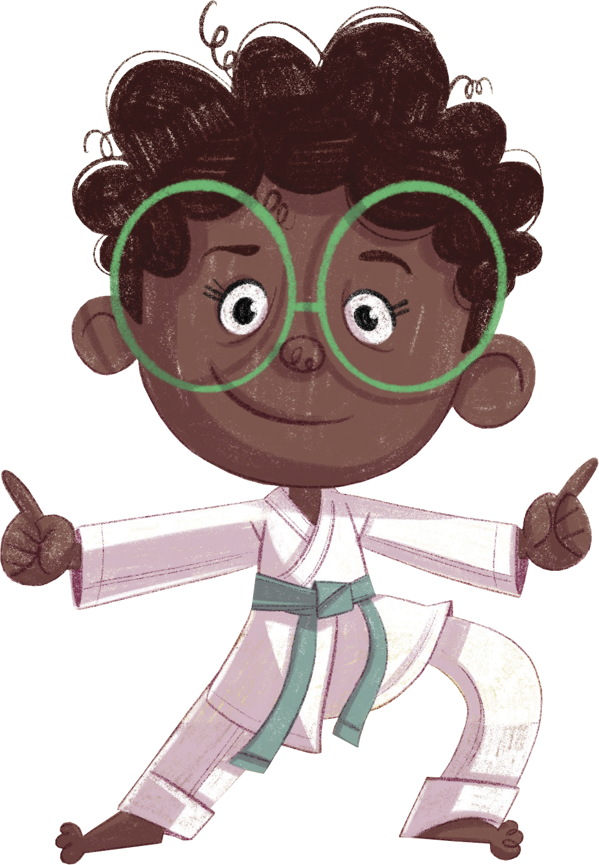
¡Felicidades!
El día está completo,
¡excelente trabajo!

